Slide 1
Знаешь ли ты таблицу умножения?
МКС(К)ОУ «Краснинская школа интернат VIII вида»,
Ленинск – Кузнецкий район,
Кемеровская область
Черепанова Елена Николаевна,
учитель математики.
Дидактическая игра

Slide 2
Ребята!
А хорошо ли вы знаете таблицу умножения? Давайте проверим. Вам нужно правильно решить пример и найти ответ среди четырёх предложенных. Если вы отвечаете верно, то появляется часть картинки и следующий пример. Если вы решите все примеры правильно, то увидите, как Золушка собиралась на бал.
Удачи!

Slide 3
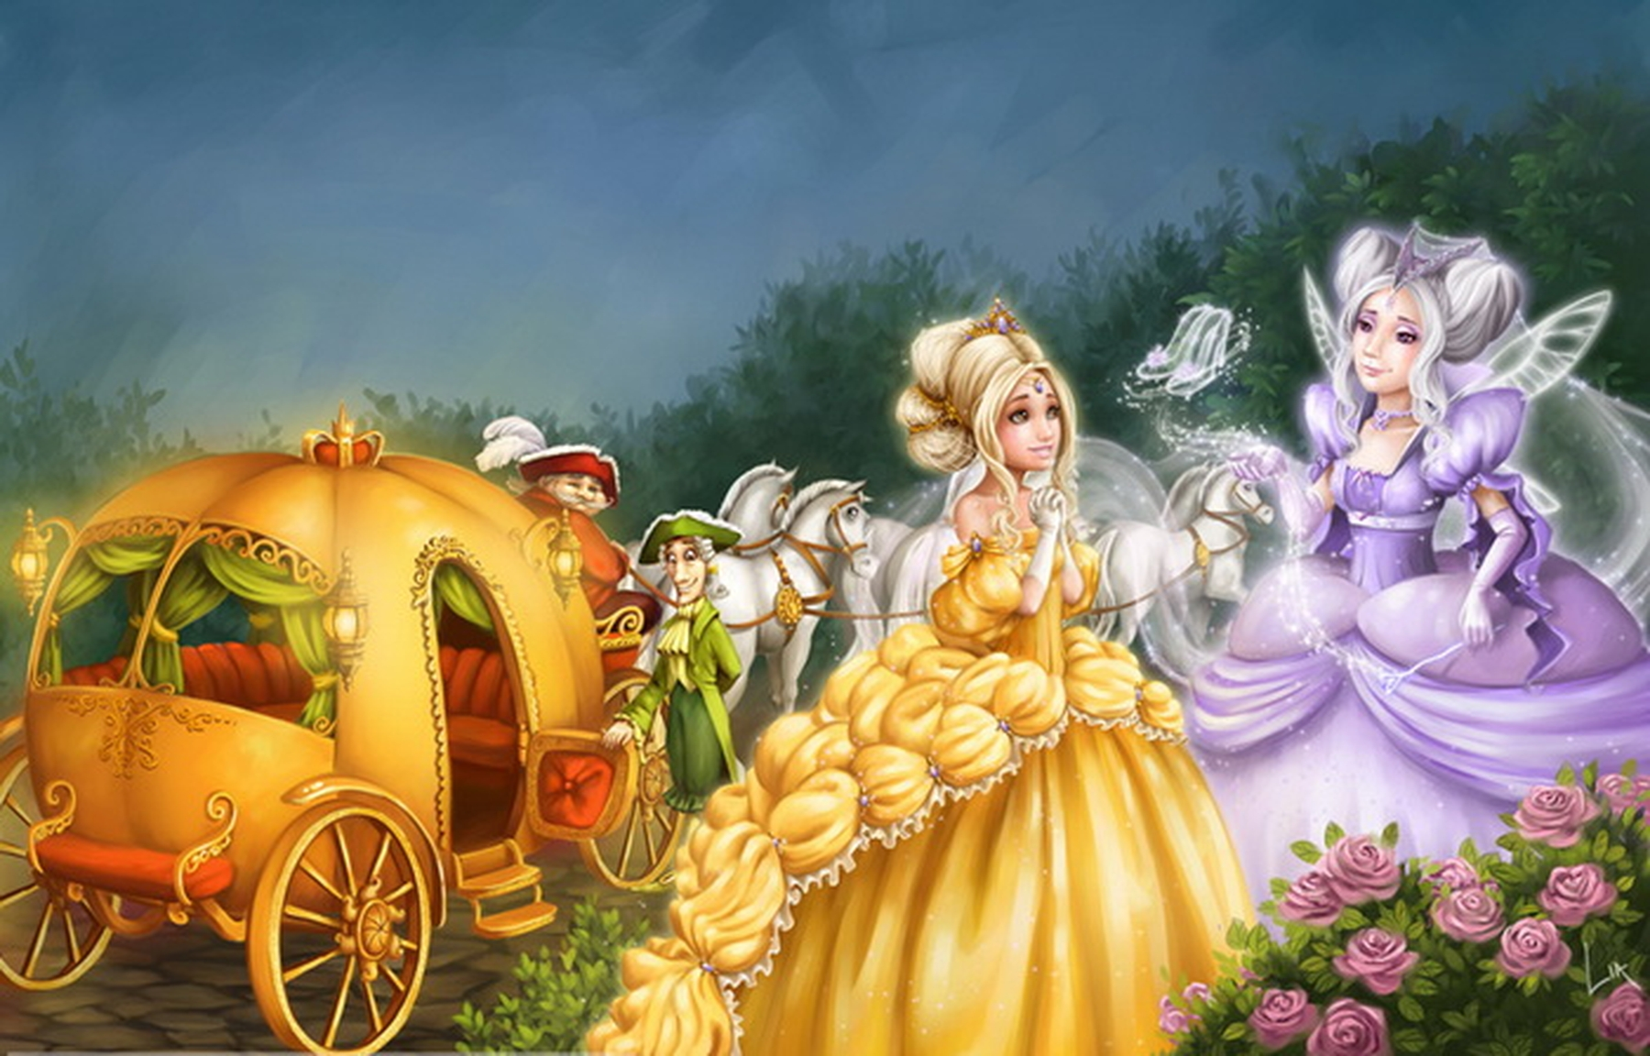
7 ∙ 8
42
56
64
48

Slide 4
7 ∙ 8
7 ∙ 2
12
21
14
18

Slide 5
7 ∙ 8
5 ∙ 4
7 ∙ 2
20
25
16
18

Slide 6
7 ∙ 8
5 ∙ 4
7 ∙ 2
9 ∙ 5
35
50
40
45

Slide 7
7 ∙ 8
5 ∙ 4
8 ∙ 8
7 ∙ 2
9 ∙ 5
48
72
64
68

Slide 8
7 ∙ 8
5 ∙ 4
7 ∙ 7
8 ∙ 8
7 ∙ 2
9 ∙ 5
42
54
47
49

Slide 9
7 ∙ 8
3 ∙ 9
5 ∙ 4
7 ∙ 7
8 ∙ 8
7 ∙ 2
9 ∙ 5
27
21
24
28

Slide 10
7 ∙ 8
3 ∙ 9
5 ∙ 4
7 ∙ 7
8 ∙ 8
7 ∙ 2
9 ∙ 5
0 ∙ 6
1
6
0
3

Slide 11
7 ∙ 8
3 ∙ 9
5 ∙ 4
7 ∙ 7
8 ∙ 8
7 ∙ 6
7 ∙ 2
9 ∙ 5
0 ∙ 6
42
48
56
44

Slide 12
7 ∙ 8
3 ∙ 9
6 ∙ 2
5 ∙ 4
7 ∙ 7
8 ∙ 8
7 ∙ 6
7 ∙ 2
9 ∙ 5
0 ∙ 6
14
10
16
12

Slide 13
7 ∙ 8
3 ∙ 9
6 ∙ 2
5 ∙ 4
7 ∙ 7
8 ∙ 8
7 ∙ 6
7 ∙ 2
3 ∙ 8
9 ∙ 5
0 ∙ 6
18
24
21
16

Slide 14
7 ∙ 8
3 ∙ 9
6 ∙ 2
5 ∙ 4
7 ∙ 7
8 ∙ 8
7 ∙ 6
4 ∙ 9
7 ∙ 2
3 ∙ 8
9 ∙ 5
0 ∙ 6
32
48
36
38

Slide 15
7 ∙ 8
3 ∙ 9
6 ∙ 2
5 ∙ 4
7 ∙ 7
8 ∙ 8
7 ∙ 6
4 ∙ 9
7 ∙ 2
3 ∙ 8
9 ∙ 5
0 ∙ 6
Молодец!

Slide 16
Интернет – источники:
http://www.artscroll.ru/Images/2008/l/LiaSelina/000023.jpg - картинка
http://www.indezine.com/bank/puzzlepictures.html - шаблон

Slide 17
Скачано с www.znanio.ru

